Slide 1
Nízkofrekvenčné zosilňovače
Zosilnenie signálov od 6 do 20kHz
Základné zapojenia nf zosilňovačov
So spoločnou bázou So spoločným emitorom So spoločným kolektorom
Použitie:
Telefónna technika
Rozhlasová technika
Televízna technika

Slide 2
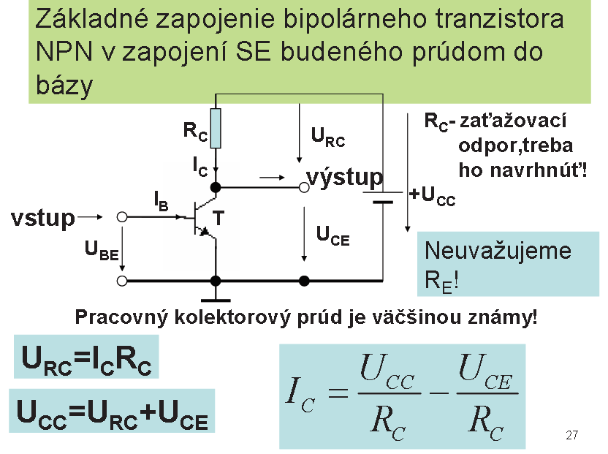
Nf zosilňovače

Slide 3
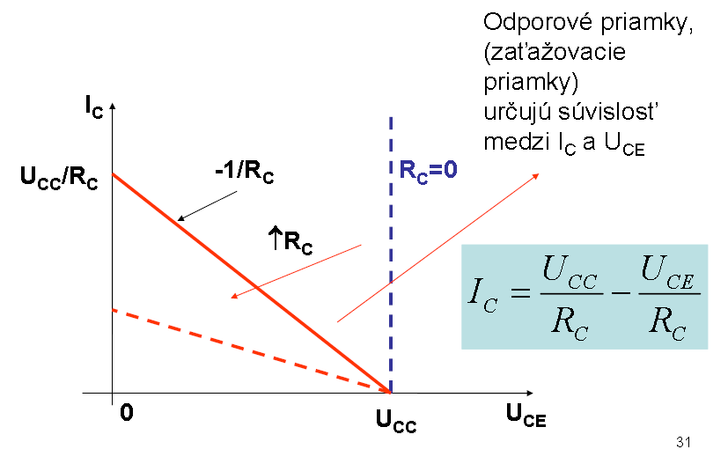
Nf zosilňovače

Slide 4
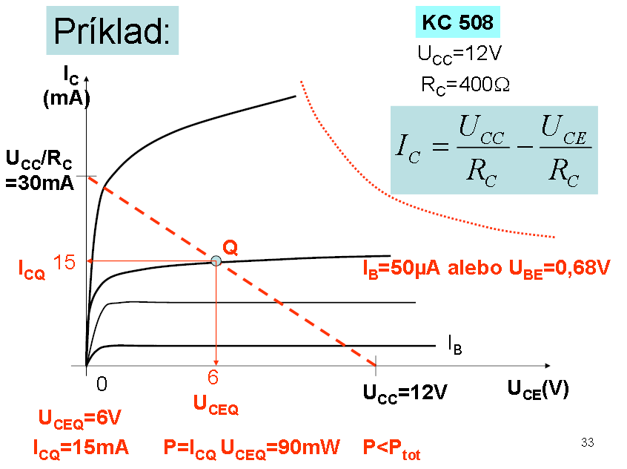
Nf zosilňovače
Pretože ide o zosilňovač striedavého napätia, budený sínusovým signálom, musí byť zaručené, že budú zosilnené kladné aj záporné vstupné signálové zmeny.
Preto sa poloha pracovného bodu Q volí do stredu pracovnej oblasti. Voľbu treba zvoliť aj vzhľadom na požiadavky rozkmitu výstupného signálu, k tomu zvoliť typ tranzistora, veľkosť napájacieho napätia a kolektorového odporu.

Slide 5
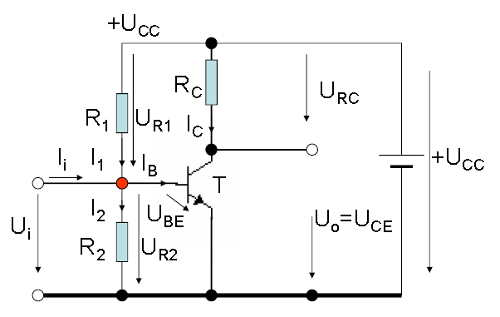
Nf zosilňovače
Zosilňovač bude pracovať v triede A ak neskresľuje výstupný signál vzhľadom na vstupný signál. Hovoríme tiež o lineárnom zosilňovači.
Návrh napäťového deliča:
Dôležitá podmienka: prúd cez delič (I1,I2) musí byť omnoho väčší, ako bázový prúd IBtranzistora.

Slide 6
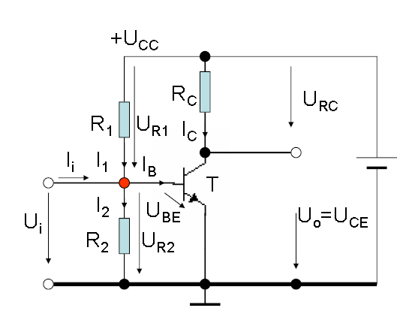
Nf zosilňovače – návrh parametrov :
Zásady:
I₂≈ (5-10). I_{B}
U_{BE}=U_{R2} ≈ 0,7V
I₂.R₂=U_{R2}=U_{BE}
I₁=I₂+I_{B}
I₁.R₁=U_{R1}
U_{R1}=U_{CC}-U_{BE}
R₂=0,1r_{BE}
U_{RC}=I_{C}.R_{C}
U_{CC}=U_{R1}+U_{R2}
I₂≈ 10. I_{B}=10.0,05mA=0,5mA
U_{BE}=U_{R2} ≈ 0,68V
R₂=U_{R2}/I₂=0,68V/0,5mA= 1,36kΩ
U_{R1}=U_{CC}-U_{BE}=12V-0,68V=11,32V
I₁=I₂+I_{B}=0,5mA+0,05mA=0,55mA
R₁=U_{R1}/I₁=11,3V/0,55mA=20,545kΩ
Podľa katalógu:
R₁=22k Ω, R₂=1,5k Ω

Slide 7
Nf zosilňovače – návrh parametrov :
Stabilizácia pracovného bodu:
Najvýznamnejší vplyv na I_{C} a teda aj polohu pracovného bodu má teplota (stratový výkon), hovoríme aj o drifte pracovného bodu.
S rastúcou teplotou ⇒I_{C} rastie
Riešenie = záporná spätná väzba
Podstatou je zmenšovanie U_{BE} tranzistora so zvyšujúcou sa teplotou, čo má za následok konečnú stabilizáciu I_{C}.

Slide 8
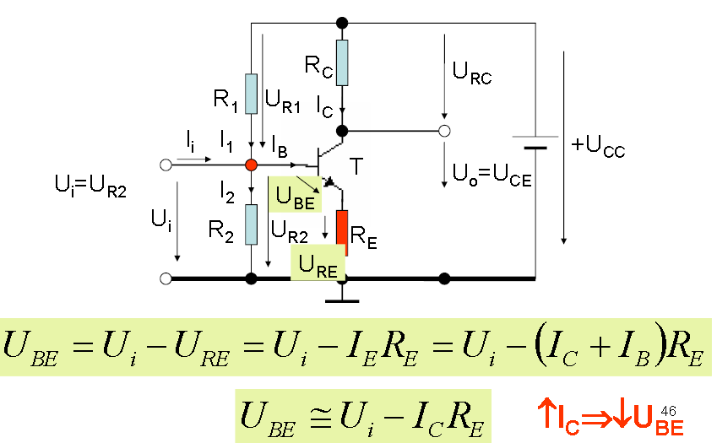
Nf zosilňovače – návrh parametrov :
Stabilizácia pracovného bodu:

Slide 9
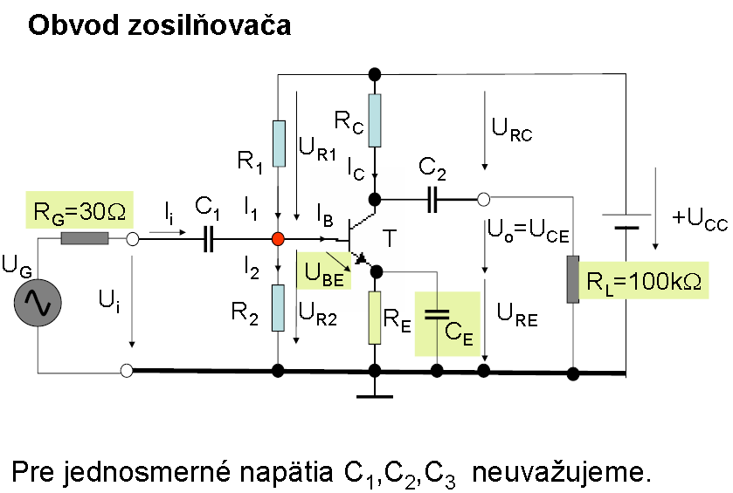
R_{L} - zaťažovací rezistor
R_{1,} R₂ - nastavenie predpätia BE a bázového prúdu , nastavenie pracovného bodu
R_{C} - nastavuje U_{CE} a I_{C}, tvorí zároveň zaťažovací rezistor pre tranzistor
R_{E} - teplotná stabilizácia pracovného bodu
C_{E} - skratuje emitorový rezistor pre striedavé signály (ruší striedavú spätnú väzbu)
C1, C2 - oddeľujú striedavé a jednosmerné zložky signálu

Slide 10
Zadanie:
Navrhni pomocou Multisimu nízkofrekvenčný zosilňovač s tranzistorom NPN BC337, keď sú zadané parametre:
Ucc=9V
R1=18kΩ
R2=5k Ω
Rc=280 Ω
Re=120 Ω
C1=5uF (vstup)
C2=20uF (výstup)
Rz=2k Ω
Uvst=1V str.
V multisime pripoj osciloskop a urči napäťové zosilnenie.
Pomocou kontaktnej plochy a osciloskopu over svoje zapojenie a napäťové zosilnenie.

Slide 11
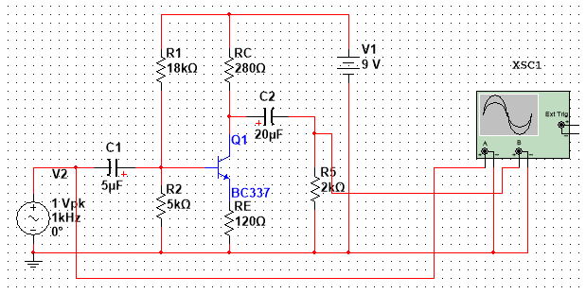
2. Zapoj obvod pomocou kontaktnej plochy a pomocou osciloskopu urči napäťové zosilnenie

Slide 12
Spätná väzba
Záporná spätná väzba všeobecne potláča zosilnenie.
Na prvý pohľad by sa mohlo zdať, že je nechcená, pretože potláča zosilnenie, a my chceme, aby zosilňovač zosilňoval tak ako chceme. Je to logická úvaha, ale keď si bližšie uvedomíme, aké vlastnosti má spätná väzba, pochopíme jej význam v každej regulovanej sústave, to jest aj v zosilňovači.
Záporná spätná väzba pôsobí na viacero vlastností NF zosilňovača. Niektoré z nich sú:
Potláča napäťová zosilnenie
Rozširuje frekvenčnú charakteristiku
Znižuje skreslenie
Rozširuje dynamiku prenosu
Vyhladzuje frekvenčnú charakteristiku
Vyrovnáva frekvenčnú charakteristiku
Znižuje výstupný odpor zosilňovača
Okrem prvej priaznivo vplýva skoro na všetky vlastnosti zosilňovača.

Slide 13
Spätná väzba

Slide 14
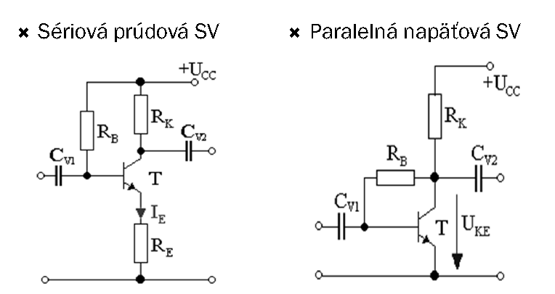
Spätná väzba

Slide 15
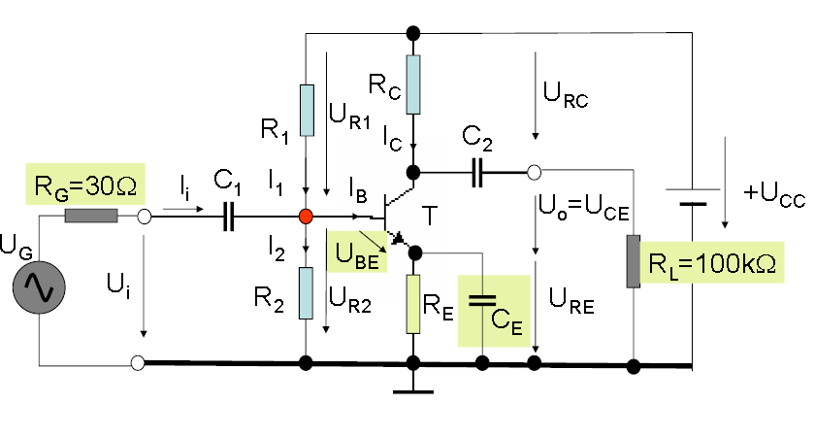
Zadanie:
Navrhnite nf lineárny zosilňovač pracujúci v triede A s tranzistorom KC 508, IC=15mA,
βdc=300,RG=30Ω,RL=100kΩ,s rozkmitom výstupného signálu minimálne ΔUCE=±1,5V
a zosilnením Aou>30dB.

Slide 16
Zadanie:
Navrhnite nf lineárny zosilňovač pracujúci v triede A s tranzistorom KC 508, IC=15mA,
βdc=300,RG=30Ω,RL=100kΩ,s rozkmitom výstupného signálu minimálne ΔUCE=±1,5V
a zosilnením Aou>30dB.
Voľba napájacieho napätia:
Predovšetkým musí spĺňať podmienku
UCC>>ΔUCE Volím UCC=12V
2. Voľba napätia U_{RE}:
Pravidlo, URE ≈(0,1-0,2)UCC
Volím 0,15UCC
URE=1,8V
3. Voľba kolektorového prúdu Ic:
1.IC <ICMAX(100mA)
2.IC>>ICEO
3.PC≈UCEQICQ < P dov(300mW)
I_{CQ}=15mA - zadanie

Slide 17
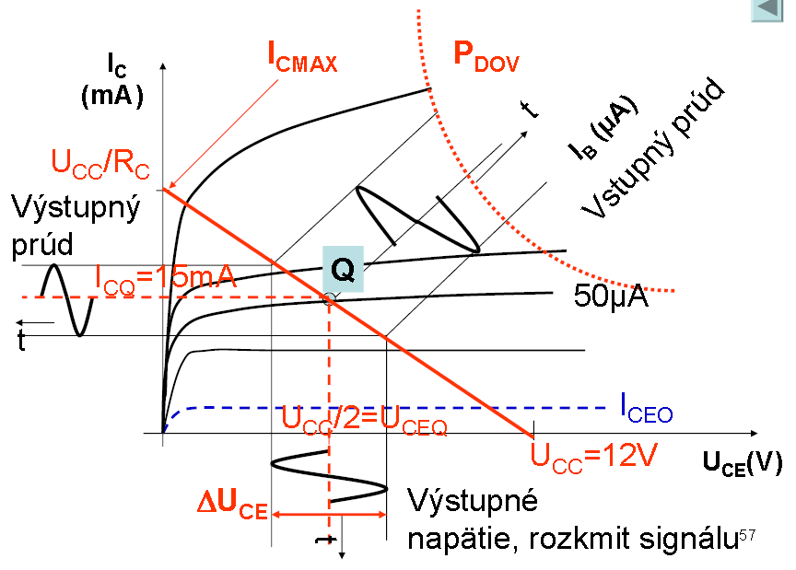
Zadanie:
Navrhnite nf lineárny zosilňovač pracujúci v triede A s tranzistorom KC 508, IC=15mA,
βdc=300,RG=30Ω,RL=100kΩ,s rozkmitom výstupného signálu minimálne ΔUCE=±1,5V
a zosilnením Aou>30dB.

Slide 18
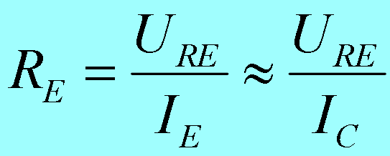
Zadanie:
Navrhnite nf lineárny zosilňovač pracujúci v triede A s tranzistorom KC 508, IC=15mA,
βdc=300,RG=30Ω,RL=100kΩ,s rozkmitom výstupného signálu minimálne ΔUCE=±1,5V
a zosilnením Aou>30dB.
5. Určenie odporu R_{E}:
I_{E} ≈I_{C}

Slide 19
Zadanie:
Navrhnite nf lineárny zosilňovač pracujúci v triede A s tranzistorom KC 508, IC=15mA,
βdc=300,RG=30Ω,RL=100kΩ,s rozkmitom výstupného signálu minimálne ΔUCE=±1,5V
a zosilnením Aou>30dB.
6. Voľba prúdov cez napäťový delič:
18kΩv E12

Slide 20
Zadanie:
Navrhnite nf lineárny zosilňovač pracujúci v triede A s tranzistorom KC 508, IC=15mA,
βdc=300,RG=30Ω,RL=100kΩ,s rozkmitom výstupného signálu minimálne ΔUCE=±1,5V
a zosilnením Aou>30dB.
7.Určenie hodnoty R_{C}
HodnotaRC je daná zaťažovacou charakteristikou. Podľa polohy pracovného bodu a veľkosti žiadaného rozkmitu signálu volíme RCpre polohu pracovného bodu UCC/2 (trieda A), je to optimálne riešenie.
V prípade stabilizácie Ic uvažujem aj RE:

